Slide 1
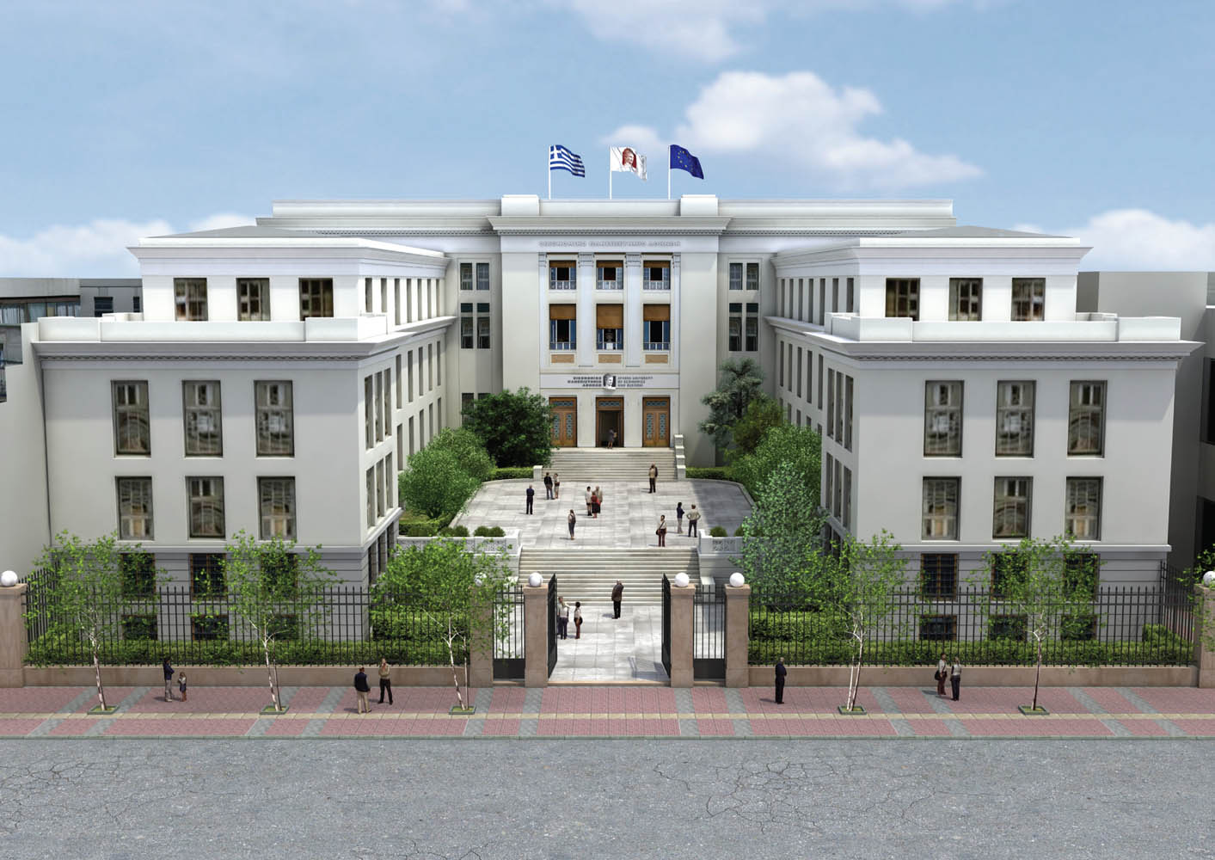
Σύγχρονες εξελίξεις στον χώρο της προσέλκυσης και επιλογής προσωπικού: ο ρόλος της τεχνολογίας
Ιωάννης Νικολάου
Αναπληρωτής Καθηγητής
Διευθυντής ΜΠΣ στη Διοίκηση Ανθρώπινου Δυναμικού

Slide 2
Περίγραμμα
Παραδοσιακές μέθοδοι προσέλκυσης και επιλογής
Σύγχρονες μέθοδοι προσέλκυσης και επιλογής
Ο ρόλος της τεχνολογίας

Slide 3
Προσέλκυση Ανθρώπινου Δυναμικού

Slide 4
Παραδοσιακές μέθοδοι προσέλκυσης προσωπικού
Εσωτερική ή Εξωτερική Προσέλκυση
Μέθοδοι Εξωτερικής Προσέλκυσης:
Προκήρυξη-Αγγελία
Έντυπη αίτηση
Συστάσεις
Δίκτυο Γνωστών & Φίλων
Γραφεία Διασύνδεσης / Πανεπιστήμια
Notes:
Εσωτερική ή Εξωτερική Προσέλκυση
Προκήρυξη-Αγγελία
Έντυπη αίτηση (Application Blank)
Συστάσεις (Referrals)
Δίκτυο Γνωστών & Φίλων
Γραφεία Διασύνδεσης / Πανεπιστήμια

Slide 5
Σύγχρονες μέθοδοι προσέλκυσης (1/4)
Προγράμματα Συστάσεων Εργαζομένων
Διαδικτυακές Αιτήσεις
O ρόλος του Διαδικτύου
Ιστοσελίδες Κοινωνικής Δικτύωσης
Εταιρική Εικόνα
Αντιδράσεις Υποψηφίων
Word of Mouth vs. Word of «Mouse»
Notes:
Προγράμματα Συστάσεων Εργαζομένων
Διαδικτυακές Αιτήσεις (Weighted Application Blanks)
O ρόλος του Διαδικτύου
Ιστοσελίδες Κοινωνικής Δικτύωσης (Social Networking Websites)
Εταιρική Εικόνα (Employer Branding)
Αντιδράσεις Υποψηφίων (Applicant Reactions)
Word of Mouth vs. Word of «Mouse»

Slide 6
Σύγχρονες μέθοδοι προσέλκυσης (2/4)
O ρόλος του Διαδικτύου
Εταιρικές Ιστοσελίδες
Ιστοσελίδες Αναζήτησης Εργασίας
Συστήματα Παρακολούθησης Υποψηφίων
Διευκόλυνση της διαχείρισης των αιτήσεων και της διαδικασίας επιλογής
Notes:
O ρόλος του Διαδικτύου
Εταιρικές Ιστοσελίδες (Company Career Pages)
Ιστοσελίδες Αναζήτησης Εργασίας (Job Boards)
Συστήματα Παρακολούθησης Υποψηφίων (Applicant Tracking Systems)
Διευκόλυνση της διαχείρισης των αιτήσεων και της διαδικασίας επιλογής

Slide 7
Σύγχρονες μέθοδοι προσέλκυσης (3/4)
Ιστοσελίδες Κοινωνικής Δικτύωσης
Ευρύτατη χρήση τους και στην Ελλάδα τόσο από τις εταιρείες όσο και από τους υποψήφιους
Ιδιαίτερα χρήσιμες για την προσέγγιση μη-ενεργών υποψηφίων
Σημαντικά θέματα ιδιωτικότητας και χρήσης / αξιοποίησης των πληροφορίων
Nikolaou, I. (2014). Social Networking Web Sites in Job Search and Employee Recruitment. International Journal of Selection and Assessment, 22(2), 179-189.
Nikolaou, I., Bauer, T.N & Truxillo, D.M. (2015). Applicant Reactions to Selection Methods: An overview of recent research and suggestions for the future. In I. Nikolaou & J. K. Oostrom (Eds.) Employee Recruitment, Selection, and Assessment. Contemporary Issues for Theory and Practice (pp. 80-96). Hove, East Sussex: Routledge.
Notes:
Ιστοσελίδες Κοινωνικής Δικτύωσης (Social Networking Websites)

Slide 8
Σύγχρονες μέθοδοι προσέλκυσης (4/4)
Εταιρική Εικόνα
Αντιδράσεις Υποψηφίων στις πρακτικές προσέλκυσης-επιλογής
“The method sends a signal”
Word of Mouth vs. Word of «Mouse»
Nikolaou, I. (2011). Core processes and applicant reactions to the employment interview: an exploratory study in Greece. International Journal of Human Resource Management, 22(10), 2185-2201.
Nikolaou, I., & Judge, T. A. (2007). Fairness reactions to personnel selection techniques in Greece: The role of core self-evaluations. International Journal of Selection and Assessment, 15(2), 206-219.

Slide 9
Επιλογή Ανθρώπινου Δυναμικού

Slide 10
Παραδοσιακές μέθοδοι επιλογής προσωπικού
Συνέντευξη
Ψυχομετρικά Τεστ
Δείγμα Έργου
Κέντρα Επιλογής/Αξιολόγησης/Ανάπτυξης
Notes:
Συνέντευξη
Ψυχομετρικά Τεστ (Psychometric Tests)
Δείγμα Έργου (Work Samples)
Κέντρα Επιλογής/Αξιολόγησης/Ανάπτυξης (Assessment & Development Centres)

Slide 11
Σύγχρονες μέθοδοι επιλογής (1/4)
Ψηφιακή Συνέντευξη
Διαδικτυακή Αξιολόγηση
Αντικειμενική Αξιολόγηση
Παιχνιδοποίηση – Αξιολόγηση μέσω παιχνιδιού
Ερωτηματολόγια Αξιολόγησης Υποθετικών Καταστάσεων
Notes:
Ψηφιακή Συνέντευξη (Digital Interviewing)
Διαδικτυακή Αξιολόγηση (On-line assessment)
Αντικειμενική Αξιολόγηση υπό Επίβλεψη ή μη (Proctored vs. Unproctored Τesting)
Παιχνιδοποίηση – Αξιολόγηση μέσω παιχνιδιού (Gamification / Games-based Assessment)
Ερωτηματολόγια Αξιολόγησης Υποθετικών Καταστάσεων (Situational Judgement Tests)

Slide 12
Σύγχρονες μέθοδοι επιλογής (2/4)
Ψηφιακή Συνέντευξη
Ασύγχρονη συνέντευξη με την χρήση εξειδικευμένων πλατφορμών
Πλεονεκτήματα: Big Data, Text Analytics, Voice Mining, μείωση χρόνου, ομοιόμορφη διαδικασία συνέντευξης
Μειονεκτήματα: Απρόσωπη διαδικασία

Slide 13
Σύγχρονες μέθοδοι επιλογής (3/4)
Διαδικτυακή Αξιολόγηση
Αντικειμενική Αξιολόγηση
Τεστ Ικανοτήτων (η πιο έγκυρη μέθοδος επιλογής προσωπικού .50)
Τεστ Προσωπικότητας
Τεστ Γενικών Γνώσεων-Δεξιοτήτων (ΑΣΕΠ)
Αξιολόγηση υπό Επίβλεψη ή μη
Παιχνιδοποίηση – Αξιολόγηση μέσω παιχνιδιού
Αξιολόγηση ικανοτήτων, χαρακτηριστικών προσωπικότητας, διαπροσωπικών δεξιοτήτων
Notes:
Αξιολόγηση υπό Επίβλεψη ή μη (Proctored vs. Unproctored Τesting)

Slide 14
Σύγχρονες μέθοδοι επιλογής (4/4)
Ερωτηματολόγια Αξιολόγησης Υποθετικών Καταστάσεων
Αντικειμενική Αξιολόγηση
Παρουσίαση σεναρίου και πιθανών απαντήσεων (πολλαπλής επιλογής)
Αξιολόγηση δεξιοτήτων αλλά και γνώσεων
Έντυπη, διαδικτυακή, video χορήγηση
Προβλεπτική εγκυρότητα μεταξύ .26 και .34

Slide 15
Παράδειγμα Ερωτηματολογίου Αξιολόγησης Υποθετικών Καταστάσεων
Η εταιρία στην οποία εργάζεσαι λανσάρει ένα νέο προϊόν. Σου έχει ζητηθεί να επικοινωνήσεις με το υπάρχον πελατολόγιο και να καταφέρεις να το προωθήσεις μέσα σε 2 μήνες ενώ κανονικά χρειάζεσαι 5 μήνες. Δεν σου έχουν δοθεί οδηγίες πώς θα τα βγάλεις πέρα, ενώ τους επόμενους 2 μήνες ολοκληρώνεις το μεταπτυχιακό πρόγραμμα σπουδών που παρακολουθείς. Πώς το διαχειρίζεσαι;
1. Αγχώνομαι για το αν θα τα καταφέρω μέσα σε τόσο σύντομο χρονικό διάστημα, δεν ξέρω από πού να ξεκινήσω, πώς να το οργανώσω.
2. Κάθομαι μέχρι αργά το βράδυ στη δουλειά, απουσιάζω από το μεταπτυχιακό μου ή ζητώ παράταση για μια εργασία προκειμένου να δουλέψω περισσότερο στο project.
3. Εργάζομαι όπως συνήθως, ακόμη και με πιο στενά χρονικά περιθώρια προσεγγίζοντας όλους τους πελάτες ώστε να το προωθήσω.
4. Οργανώνομαι, ρωτώ έναν έμπειρο συνάδελφο πώς να το κάνω, σκέφτομαι ποιοι πελάτες είναι πιο πιθανοί ώστε να προωθήσω το προϊόν.

Slide 16
Κλείνοντας…
Ο κρίσιμος ρόλος της προσέλκυσης και της εικόνας του δημόσιου τομέα:
Είναι ο Δημόσιος Τομέας εργοδότης επιλογής (employer of choice) ή εργοδότης ανάγκης;
Γιατί κάποιος να εργαστεί στον Δημόσιο Τομέα;
Εργασιακή Σταθερότητα-Ασφάλεια vs. Εργασιακή Εξέλιξη και Αξιοκρατία

Slide 17
Κλείνοντας…
Η προσέλκυση/επιλογή δεν μπορεί να λειτουργήσει ανεξάρτητα από τις υπόλοιπες πρακτικές Διοίκησης Ανθρώπινου Δυναμικού.
Και, η τεχνολογία βοηθάει, υποστηρίζει αλλά δεν λύνει τα προβλήματα…

Slide 18
Σύγχρονες εξελίξεις στον χώρο της προσέλκυσης και επιλογής προσωπικού: ο ρόλος της τεχνολογίας
Ιωάννης Νικολάου
Αναπληρωτής Καθηγητής
Διευθυντής ΜΠΣ στη Διοίκηση Ανθρώπινου Δυναμικού

